Slide 1
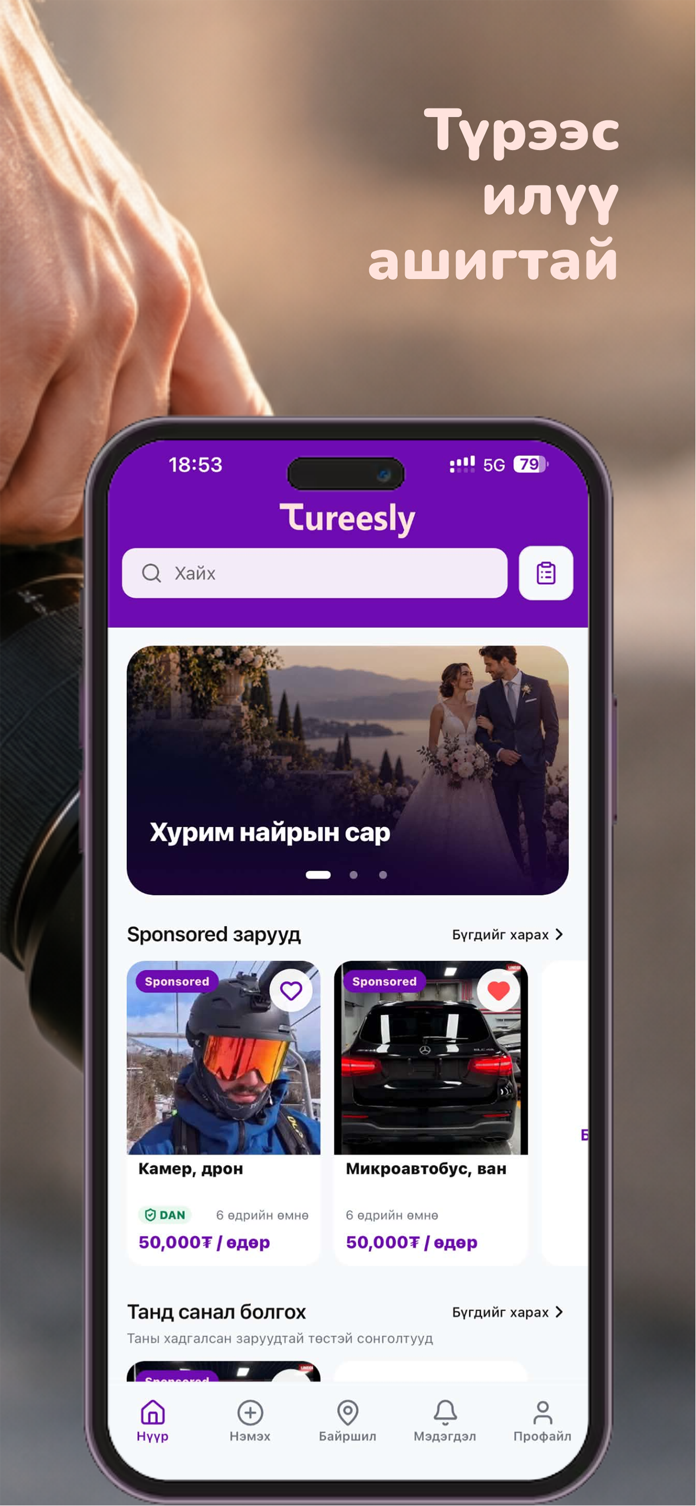
Tureesly
Оюутнуудад зориулсан
аппын туршилт
Хэрэгтэй зүйлээ түрээслэх,
өөрийн зүйлээ түрээслүүлэх зарын апп
Туршилтад нэгдэхээр имэйлээ илгээсэн танд баярлалаа.
Notes:
Аппын зураг: хэрэглэгчийн өгсөн StorePoster/iOS 2.png. Зураг нь өмнөх хувилбарын дэлгэц тул шинэ хувилбарт зарим харагдац өөр байж болно.

Slide 2
Суулгах заавар
01
Имэйл дэх холбоос
Өөрийн утсанд тохирох Android эсвэл iOS
суулгах холбоосыг нээнэ.
02
Туршилтад бүртгүүлсэн хаяг
Урилга хүлээн авсан имэйл хаягаа ашиглана.
iPhone дээр TestFlight-ийн зааврыг дагана.
03
Суулгалтад асуудал гарвал
Гарсан мэдэгдлийн зураг болон утасныхаа загварыг
энэ имэйлд хариу болгон явуулна.

Slide 3
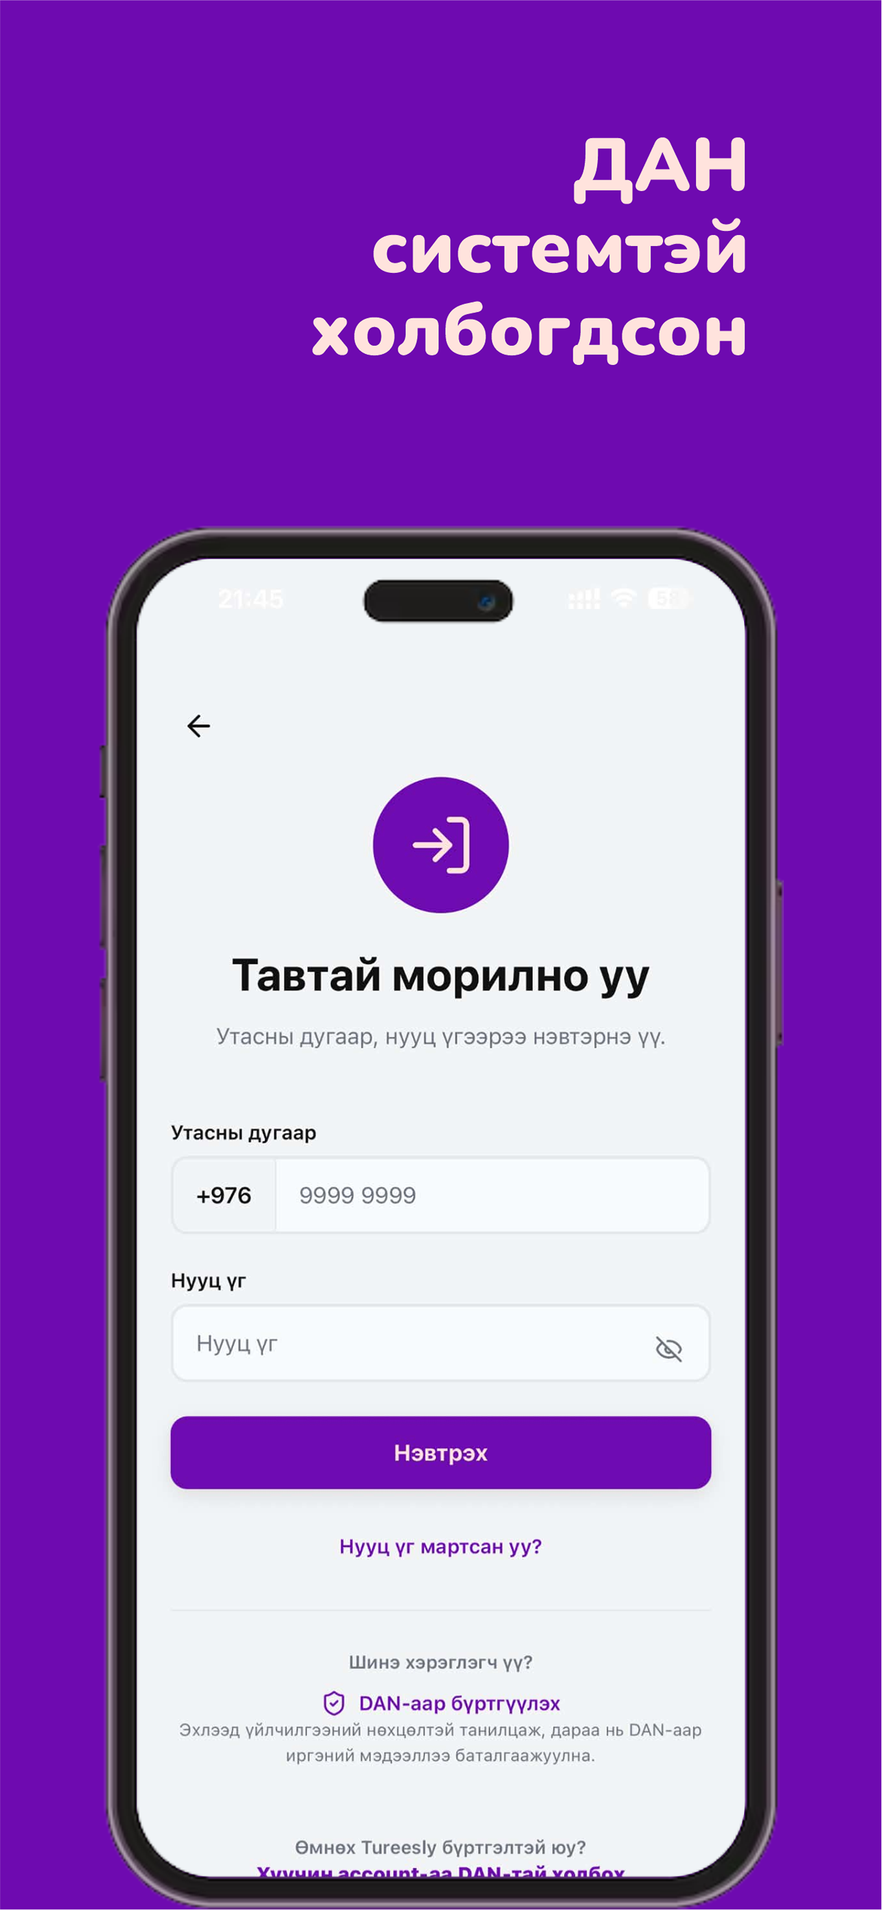
Бүртгэл ба нэвтрэлт
01
DAN-аар бүртгүүлэх
Аппын зааврын дагуу мэдээллээ баталгаажуулна.
02
Бүртгэлээ дуусгах
Үйлчилгээний нөхцөлтэй танилцаж зөвшөөрөөд,
утасны дугаар болон нууц үгээ хадгална.
03
Дахин нэвтрэх туршилт
Гараад, хадгалсан утасны дугаар болон
нууц үгээрээ дахин нэвтэрч үзнэ.
Notes:
Аппын зураг: хэрэглэгчийн өгсөн StorePoster/iOS 7.png. Зураг нь өмнөх хувилбарын дэлгэц тул шинэ хувилбарт зарим харагдац өөр байж болно.

Slide 4
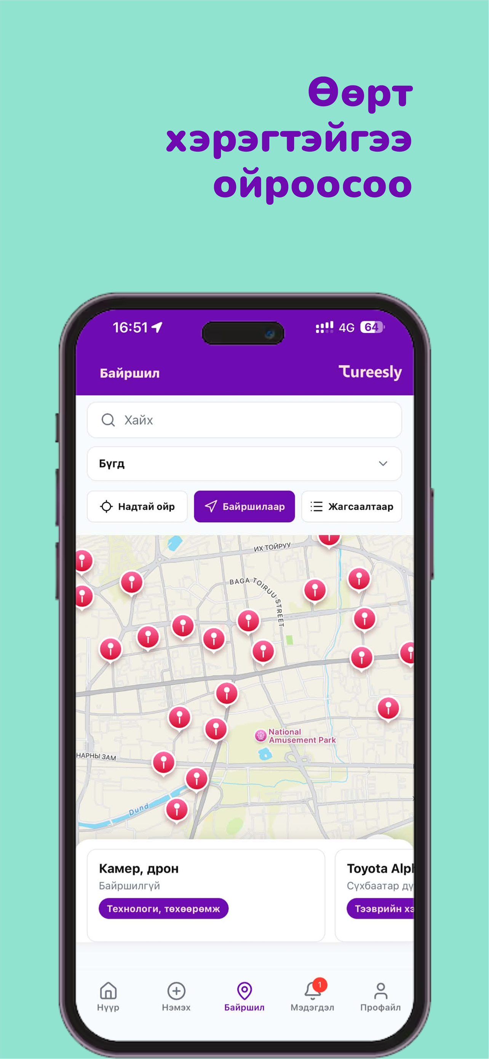
Хэрэгтэй зүйлээ хайх
01
Хайлт ба ангилал
Камер, дугуй, майхан зэрэг өөрт хэрэгтэй
зүйлээ хайж, ангиллаар шүүнэ.
02
Ойролцоох зар
Байршлын хэсгээр өөрт ойр байгаа
түрээсийн заруудыг үзнэ.
03
Зарын дэлгэрэнгүй
Үнэ, зураг, тайлбарыг шалгаад
сонирхсон зараа хадгалж үзнэ.
Notes:
Аппын зураг: хэрэглэгчийн өгсөн StorePoster/iOS 3.png. Зураг нь өмнөх хувилбарын дэлгэц тул шинэ хувилбарт зарим харагдац өөр байж болно.

Slide 5
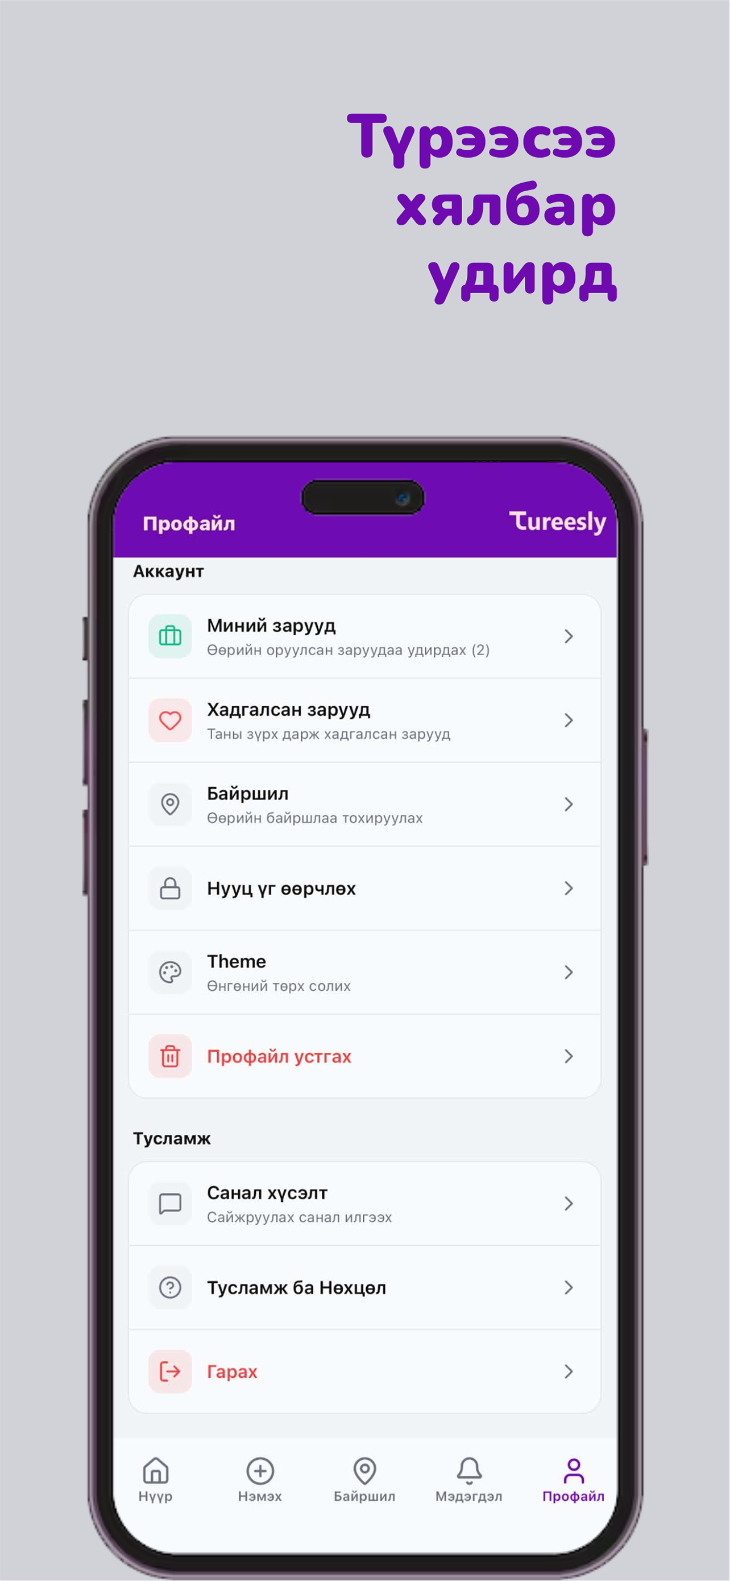
Өөрийн зарын туршилт
01
Зар оруулах
Өөрийн бодит эд зүйлийн зураг, тайлбар,
түрээсийн үнэ болон мэдээллийг оруулна.
02
Миний зарууд
Зараа харах, түр идэвхгүй болгох,
дахин идэвхжүүлэх үйлдлийг туршина.
Төлбөртэй үйлдэл
Зарын эрх, Pump, Sponsored нь төлбөртэй.
Туршилтад оролцохын тулд бодит төлбөр
хийх шаардлагагүй.
Notes:
Аппын зураг: хэрэглэгчийн өгсөн StorePoster/iOS 5.png. Зураг нь өмнөх хувилбарын дэлгэц тул шинэ хувилбарт зарим харагдац өөр байж болно.

Slide 6
Алдаа ба санал хүсэлт
Энэ имэйлд хариу бичээд дараах мэдээллийг явуулаарай.
01
Юу хийх үед гарсан бэ?
Дарсан товч, хийсэн алхам, хүлээсэн үр дүнгээ бичнэ.
02
Юу харагдсан бэ?
Алдааны screenshot эсвэл богино бичлэг хавсаргана.
Утасны загвар, Android / iOS хувилбараа бичнэ.
Нууц үг, DAN баталгаажуулалтын код, хувийн мэдээллээ бүү явуулаарай.

